Slide 1
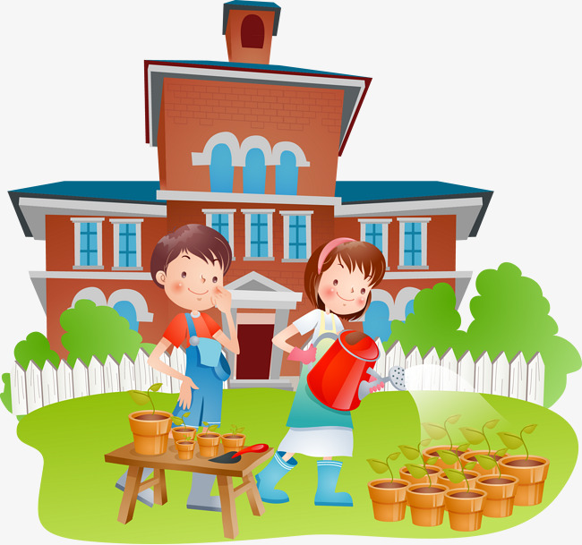
«Современные подходы в организации трудового воспитания
детей дошкольного возраста»

Slide 2
Развивается самостоятельность, организованность, инициатива, умение преодолевать трудности
Важное условие успешной подготовки детей к обучению в школе
Формируется усидчивость, дисциплинированность, прилежание, бережливость
Укрепляются физические силы, здоровье ребенка. Движения становятся увереннее и точнее.

Slide 3
Формирование положительного отношения к труду
формирование позитивных установок к различным видам труда и творчества;
воспитание ценностного отношения к собственному труду, труду других людей и его результатам;
воспитание личности ребенка в аспекте труда и творчества;
развитие творческой инициативы, способности самостоятельно себя реализовать в различных видах труда и творчества.

Slide 4
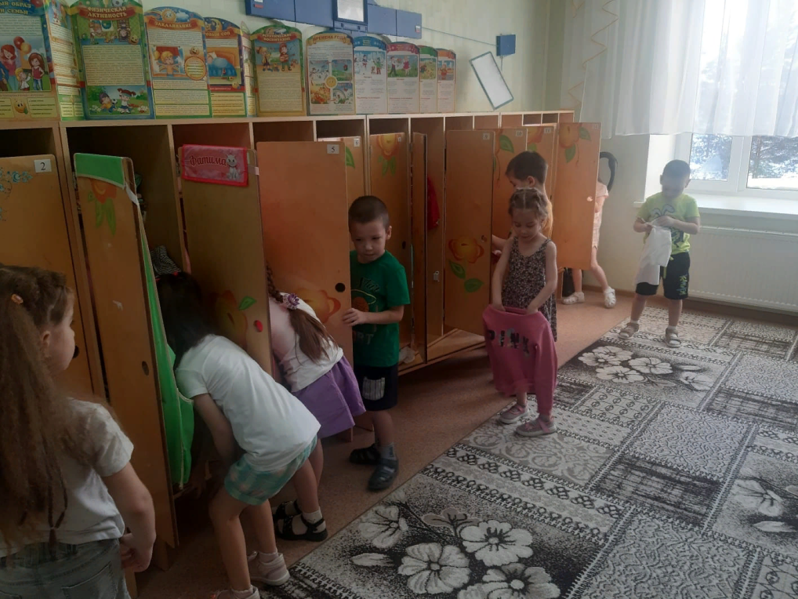
Самообслуживание
Труд направленный на удовлетворение повседневных личных потребностей:
Умывание
Раздевание
Одевание
Уборка постели
Навыки пользования
расческой
и носовым платком

Slide 5
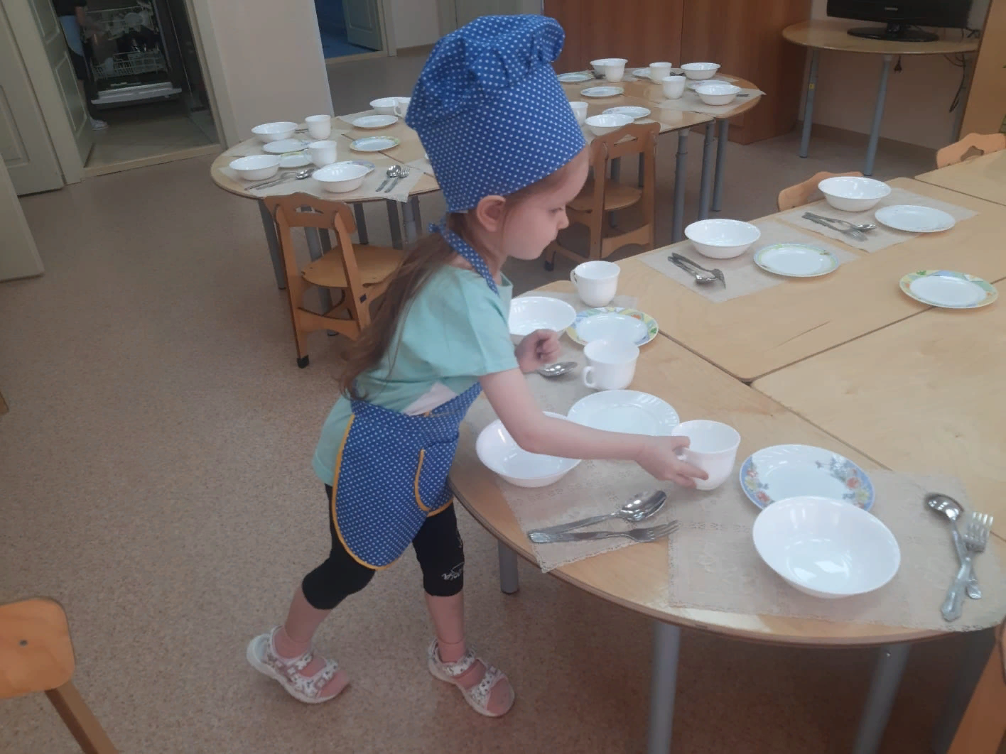
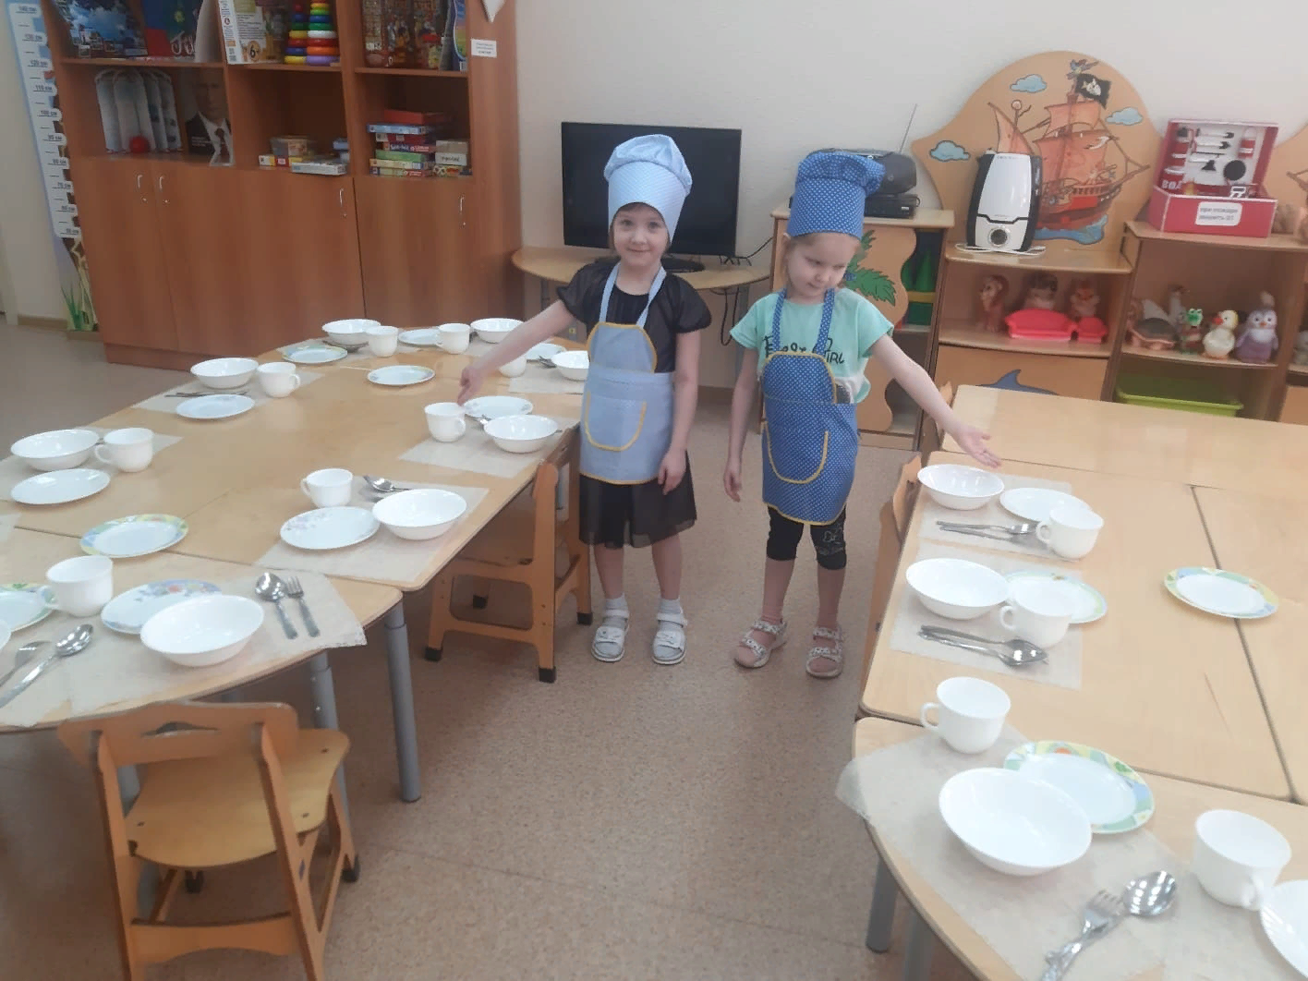
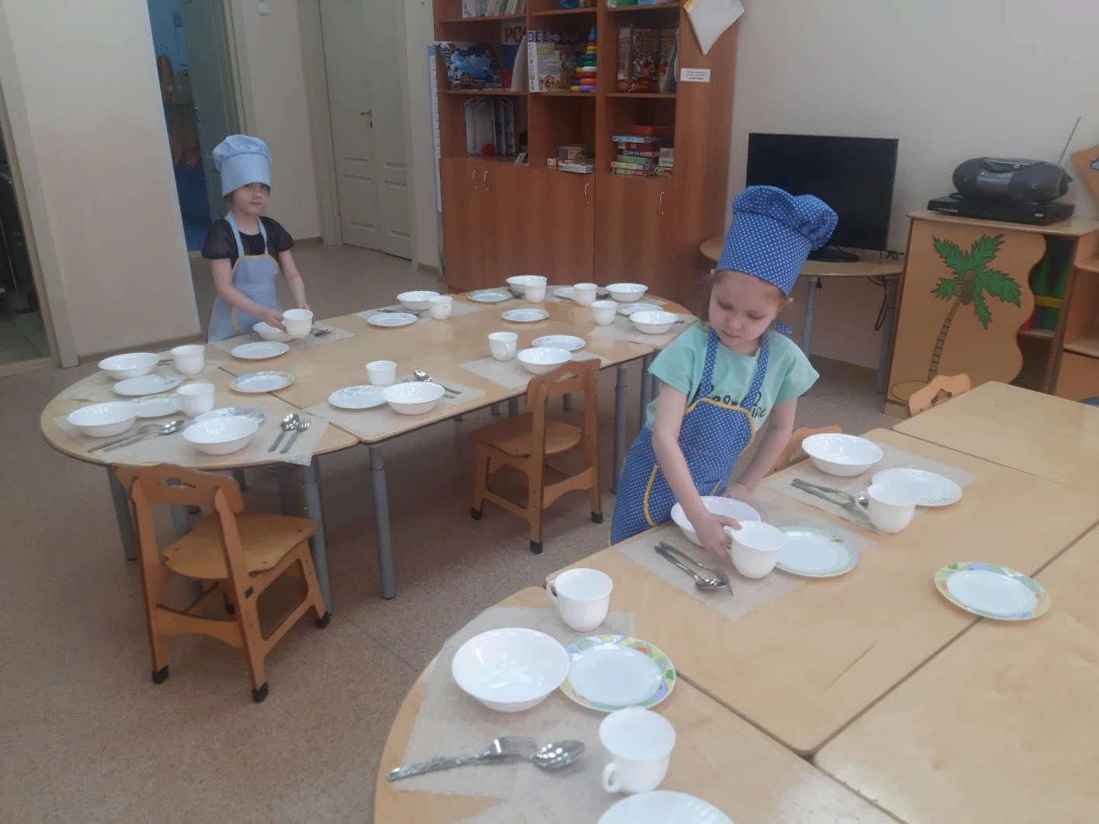

Slide 6
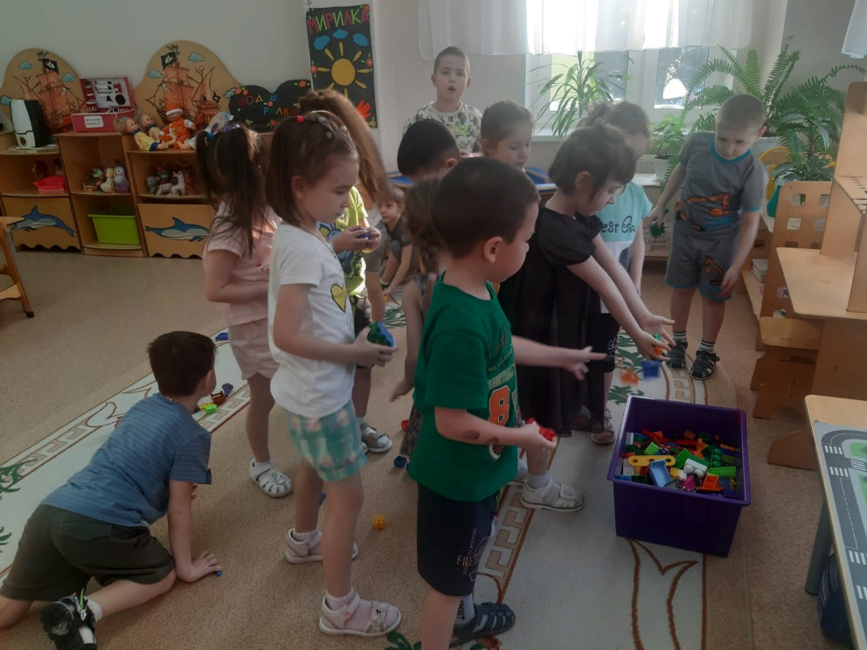
Хозяйственно - бытовой труд
Труд, направленный на уборку групповой комнаты, участка:
уборка помещения
мытье игрушек
стирка
уборка на участке

Slide 7
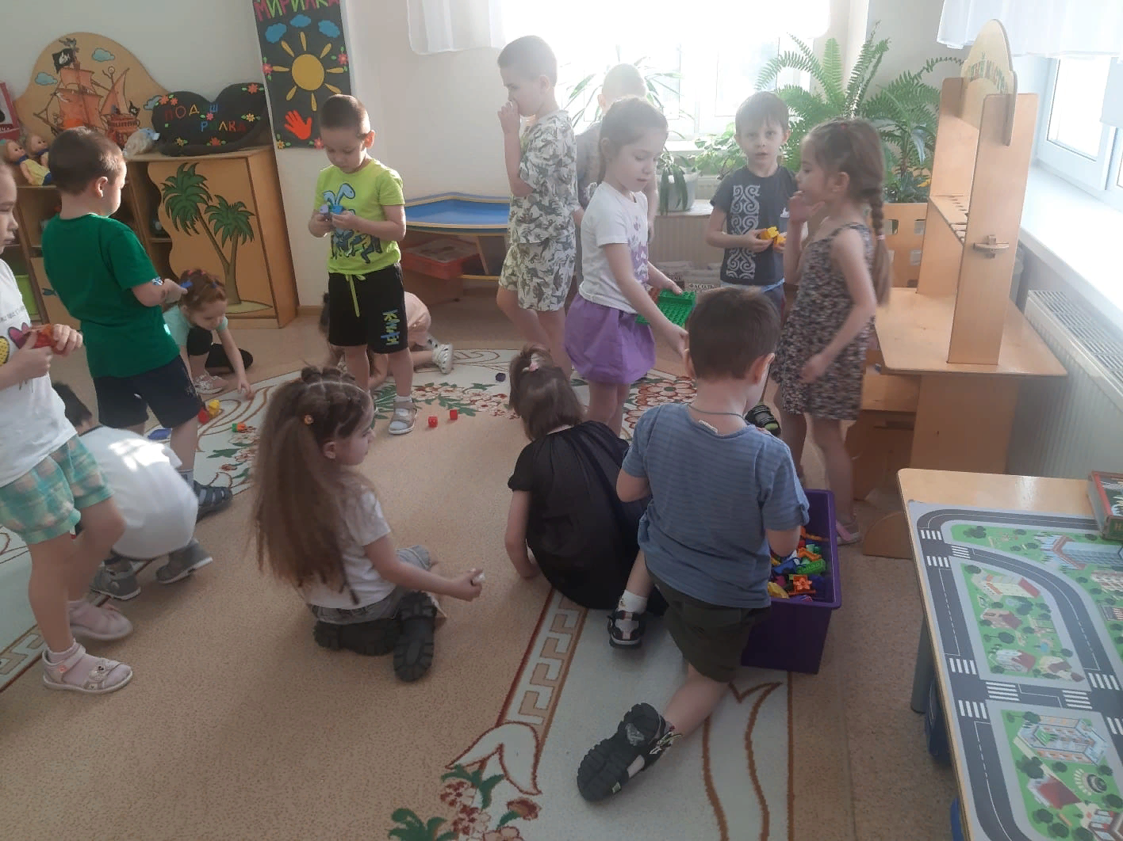

Slide 8
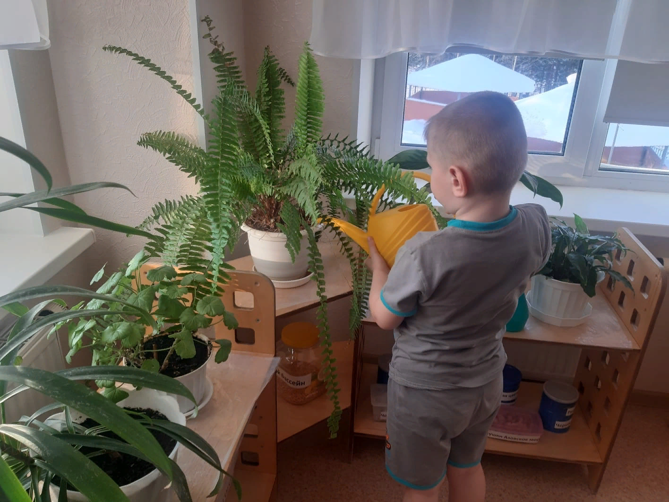
Труд в природе
Направлен на уход и выращивание растений
в уголке
природы,
на огороде,
в цветнике

Slide 9
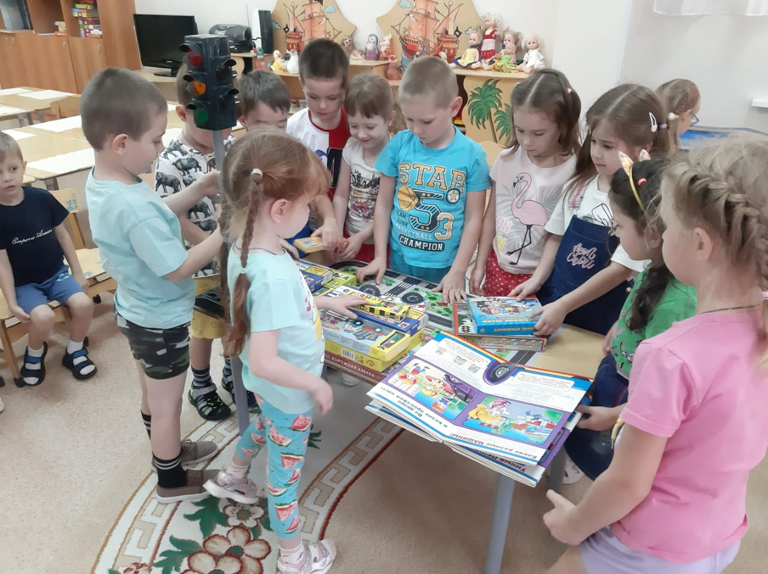
Ручной труд
Направлен на поддержание порядка в группе:
подклеивание книг,
коробок,
ремонт игрушек
изготовление
поделок
работа с тканью

Slide 10
Компоненты трудовой деятельности:
Мотив
Цель
Планирование
Трудовые действия
Результат

Slide 11
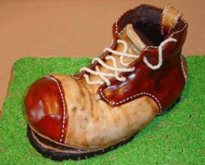
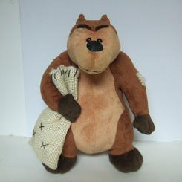
Методы трудового воспитания

Slide 12
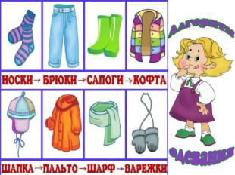
Методы трудового воспитания

Slide 13
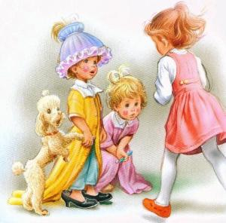
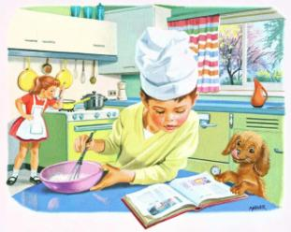
Игры
Сюжетно-ролевые
Театрализованные
Дидактические

Slide 14
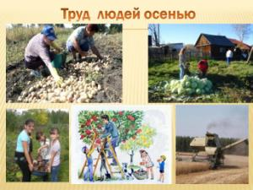
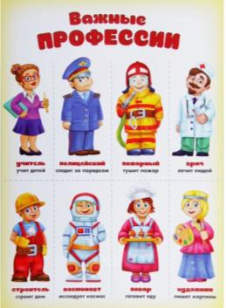
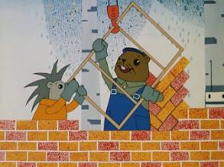
Наглядные методы

Slide 15
ФОРМЫ ОРГАНИЗАЦИИ ТРУДОВОЙ ДЕЯТЕЛЬНОСТИ
ПОРУЧЕНИЯ
ДЕЖУРСТВА
КОЛЛЕКТИВНЫЙ ТРУД
Индивидуальные
Подгрупповые
Коллективные
Общие
Индивидуальные
Подгрупповые
Обязательные
систематичные
Общий труд
Совместный труд
Эпизодические
Длительные
Отсроченные по времени
По столовой,
занятиям
По
столовой,
занятиям,
в уголке природы
В старшей,
подг. гр.
мл. возраст
старший возраст
Со средней
группы

Slide 16
Условия развития трудовой деятельности
Создание эмоционально – положительной трудовой атмосферы.
Организация материальной среды и трудового оборудования.
Учет индивидуальных интересов.
Систематическое включение каждого ребенка в труд на правах партнера.
Учет нагрузки, состояния здоровья, способностей ребенка.
Необходимо хвалить и поощрять трудовую деятельность ребенка.
Трудом нельзя наказывать.
Требования воспитателей и родителей в отношении трудового воспитания должны совпадать

